Slide 1
Адаптация
Адаптация – это приспособление организма к новым или к изменившимся условиям жизни.
У первоклассников изменяются:
социальное окружение (с детского сада, воспитателей или домашнего окружения на школу, учеников, учителей)
система деятельности (с игровой на учебную).

Slide 2
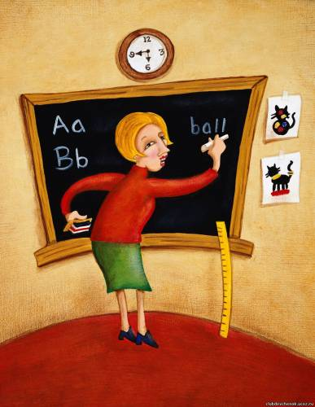
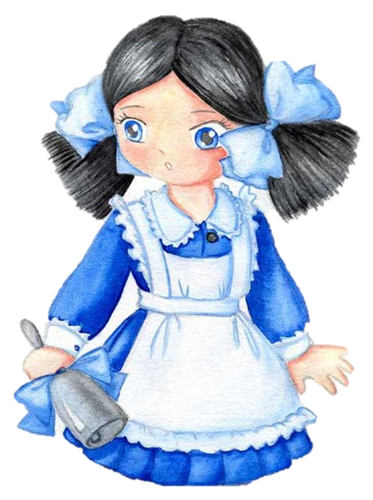
Цель адаптационного периода – помочь ребятам познакомиться друг с другом, с учителями, с новой учебной ситуацией, со школой и школьными правилами.
Психологическая адаптация
Социальная адаптация
Физиологическая адаптация

Slide 3
Адаптация
– процесс длительный и сложный, не ждите мгновенных изменений.
Маленький первоклассник сочетает в себе качества дошкольника и школьника. Задача родителей объяснять, когда ребенок должен быть школьником, а когда имеет право вести себя как дошкольник.

Slide 4
Помощь родителей в адаптации первоклассников:
Цель родителей– предъявлять
разумные требования в плане школьных правил и терпимого отношения к проявлениям «дошкольничества».
Нельзя искоренять из деятельности ребенка игру! Это естественное явление, игра помогает снять психо-эмоциональное напряжение, свойственное адаптационному периоду.
Т.е. необходимо поддерживать не только учебную, но и игровую инициативу.

Slide 5
Помощь родителей в адаптации первоклассников:
Важно опираться на желание ребенка учиться (учебная мотивация). Искренне интересоваться школьной жизнью, делиться своим школьным опытом и т.д. НО! Не переусердствовать с завышенными ожиданиями и чрезмерной учебной нагрузкой.
Выработать правильное отношение к успехам и неудачам. На первых порах любому ребенку необходимо чувство успешности: «Учиться тебе по силам, ты можешь справиться с заданием!»

Slide 6
Помощь родителей в период адаптации первоклассников:
Как хвалить ребенка?
Поощрение должно быть конкретным, т.е. это информация о том, что нужно делать чтобы стать хорошим учеником, («Ты сегодня очень аккуратно написал буквы!») а не хвалить его самого («Умница!», «Молодец»), так ребенок не понимает какое поведение является одобряемым.

Slide 7
Помощь родителей в период адаптации первоклассников:
Формирование правильного отношения к оценкам - «главное не оценки, а знания».
Проанализируйте какие вопросы вы задаете ребенку: «Как дела в школе, что получил, что сказал учитель?» или «С кем из ребят ты сегодня играл? Какие уроки были самые интересные?»

Slide 8
Один из самых стрессогенных факторов обучения в школе – его оценочность.
Письмо Минобразования РФ от 25.09.2000 №2021/11-13 «Об организации обучения в первом классе четырехлетней начальной школе»
«…следует помнить, что дети этого возраста эмоционально реагируют на неуспехи и неудачи в своей деятельности, могут болезненно относиться к стилю отношения взрослого к себе, эмоционально (иногда неадекватно) реагировать на замечания и критику своей деятельности, требуя постоянно положительной поддержки и одобрения. В первом классе исключается система бального (отметочного) оценивания. Недопустимо также использование любой знаковой символики, заменяющей цифровую отметку (звездочки, самолетики, солнышки и пр.) Допускается лишь словесная объяснительная оценка».

Slide 9
Помощь родителей в период адаптации первоклассников:
Если ребенок расстроен, обижен, испытывает негативные чувства, то их необходимо принять (в помощь книга Ю. Гиппенрейтер «Общаться с ребенком. Как?)
«Я вижу ты расстроился. Тебе было обидно. Тебе наверное даже в школу не хочется идти»

Slide 10
Помощь родителей в период адаптации первоклассников:
Начало обучения – это прежде всего большие нагрузки.
Признаки переутомления: беспокойность, раздражительность, импульсивность или вялость, сонливость, малоподвижность, слезливость. Необходимо:
Щадящий режим (сохранения дневного сна или отдыха, совместные прогулки)
Ограничение возбуждающих мероприятий (цирк, походы в гости и т.д)
Ограничение времени проведенным за компьютером и телевизором (заменить на подвижные виды деятельности: бег, плаванье, спорт. секции)

Slide 11
Помощь родителей в период адаптации первоклассников:
Самое важное в профилактике переутомления это избегание многочасового выполнения домашнего задания.
Лучшая рекомендация – выполнение домашнего задания не больше 1 час с перерывами на физкультминутки.
В форме беседы: «Покажи что вы изучали, как у тебя получилось, хочешь потренироваться вместе?»

Slide 12
Рекомендации родителям
Поддерживайте становление ребенка учеником. Объясните ребенку правила и нормы, которым нужно следовать в учебном заведении, помогите осознать важность их соблюдения.
Поддерживайте ребенка во всех трудностях, с которыми он столкнется в школе. Дайте ему осознать, что каждый может ошибаться, но это не значит, что нужно сдаваться.
Помните, что похвала — это стимул к новым победам. Старайтесь в любой работе находить повод для похвалы.
С началом школьной жизни, у первоклассника появляется новый авторитет — учитель. Уважайте мнение ребенка о нем, не допускайте при нем никакой критики школы или учителя.

Slide 13
Рекомендации родителям
Правильная организация времени поможет больше успеть. Сделайте так, чтобы у ребенка оставалось время для игр и отдыха.
Помните, что каждый ребенок индивидуален. Не нужно сравнивать успехи своего малыша с другими и тем более приводить ему в пример кого-то. Такое поведение приведет лишь к снижению уверенности в себе и страхам перед учебой.
Если поведение ребенка дает вам повод для беспокойства, поговорите об этом с учителем или психологом. Профессиональные рекомендации родителям первоклассников в период адаптации помогут легче пережить непростой этап.

Slide 14
Адаптация закончена, если:
у ребенка стабильное положительное психо-эмоциональное состояние в течение учебной недели, т.е. ученик в основном пребывает в хорошем настроении, активно работает, взаимодействует со взрослыми и сверстниками, соблюдает режим дня, хорошо кушает и спокойно спит.

Slide 15
Контактные данные
Педагог-психолог: Куприянова Ольга Викторовна
Кабинет 2-22
Телефон 8-950-403-77-14
Емейл личный: nickolya33@mail.ru
Емейл психолога: psiholog-emel1@mail.ru
Блог психолога на школьном сайте: emel1.ru

